Slide 1
꼬인 전깃줄
백준 1365
201821011 이화경

Slide 2
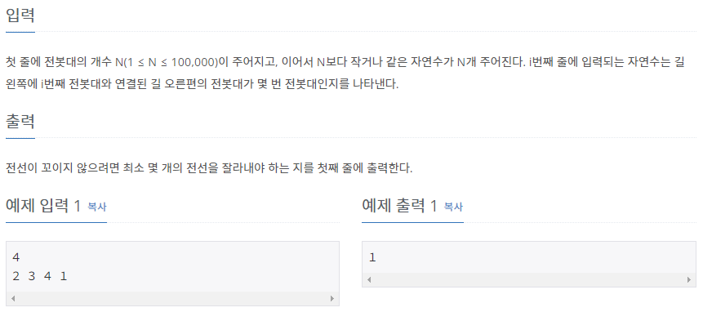
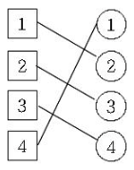
길 왼편과 길 오른편의 전봇대는 하나의 전선으로 연결되어 있다.
어떤 전봇대도 두 개 이상의 다른 전봇대와 연결되어 있지는 않다.
이미 설치해 놓은 전선이 아깝기 때문에 잘라내는 전선을 최소로 하여 꼬여 있는 전선이 하나도 없게 만들려고 한다.

Slide 3
꼬여 있는지 어떻게 알지? 전혀 모르겠는걸!
알고리즘을 봤더니 이분탐색, 가장 긴 증가하는 부분 수열
가장 긴 증가하는 부분 수열?
2 | 3 | 4 | 1
3 | 1 | 4 | 2 | 5 | 6
이진탐색은 왜?
먼저 처리된 수보다 작다면 적당한 위치에 넣어줘야 하는데, 그 위치를 찾기 위한 탐색
https://yhwan.tistory.com/18

Slide 4
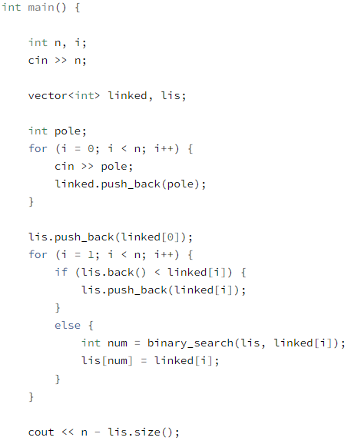
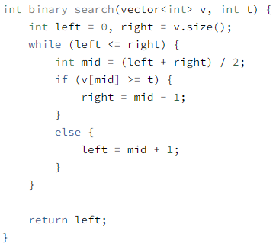

Slide 5
감사합니다

